Slide 1
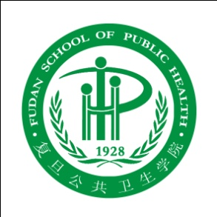
第四章 各类食品的营养价值

Slide 2
食品营养价值 （nutritional value）
是指某种食品所含营养素和能量满足人体营养需要的程度。
食品营养价值的高低,取决于食品中营养素的种类是否齐全、数量的多少、相互比例是否适宜以及是否容易被消化吸收。

Slide 3
第一节 食品营养价值的评定及意义

Slide 4
一、食品营养价值的评定
营养素的种类及含量
营养素质量
营养素在加工烹调过程中的变化

Slide 5
（一）营养素的种类及含量
种类+含量→越接近人体→营养价值越高
方法
1.精确→化学分析法、仪器分析法、微生物法、酶分析法
2. 日常→食物成分表→初步确定

Slide 6
（二）营养素质量
方法
动物喂养实验、人体试食临床观察

Slide 7
(三)营养素在加工烹调过程中的变化
合理的加工烹调
可以改善食物的感官性状，同时有利于消化吸收
加工方法不合理
引起某些营养素损失或破坏，从而影响食品的营养价值。

Slide 8
食品营养价值评价指标
营养质量指数
食物利用率
食物血糖指数
食物的抗氧化能力

Slide 9
营养质量指数 (index of nutrition quality, INQ)
INQ＝1,该营养素与能量含量达到平衡；
INQ＞1,该营养素的供给量高于能量的供给量，营养价值高。
INQ＜1,该营养素的供给少于能量的供给，营养价值低。

Slide 10
表1 鸡蛋、大米、大豆中几种营养素的INQ值
（成年男子轻体力劳动的营养素供给标准）
 | 热能 (kJ) | 蛋白质 (g) | 视黄醇 (μg) | 硫胺素 (mg) | 核黄素 (mg)
营养素供给标准 100g鸡蛋 INQ 100g大米 INQ 100g大豆 INQ | 10042 653 1456 1502 | 75 12.8 2.62 8.0 0.74 35.1 3.13 | 800 194 3.73 — — 37 0.31 | 1.4 0.13 1.43 0.22 1.08 0.41 1.96 | 1.4 0.32 3.52 0.05 0.25 0.20 0.96

Slide 11
食物利用率
指食物进入机体后被机体消化、吸收和利用的程度，一般用动物来测定。

Slide 12
食物血糖指数（GI）
定义：
＞75为高GI食物，55-75之间为中等GI食物，＜55为低GI食物
反映机体对食物中碳水化合物的利用强度和食物摄入后对人体血糖的影响

Slide 13
食物的抗氧化能力
具有抗氧化能力的营养素
膳食抗氧化营养素：
VE、VA、VC、Se、Zn、Cu、Fe等
非膳食抗氧化营养素
各种植物化合物，番茄红素、类胡萝卜素等
其他合成或摄取的抗氧化物
二丁基羟基甲苯、丁基羟基茴香醚（合成的）

Slide 14
二、评定食品营养价值的意义
1．全面了解各种食物的天然组成成分
2．了解加工烹调过程中营养素的变化和损失
3．指导科学地选取食品和合理搭配营养平衡膳食

Slide 15
第二节 各类食品的营养价值

Slide 16
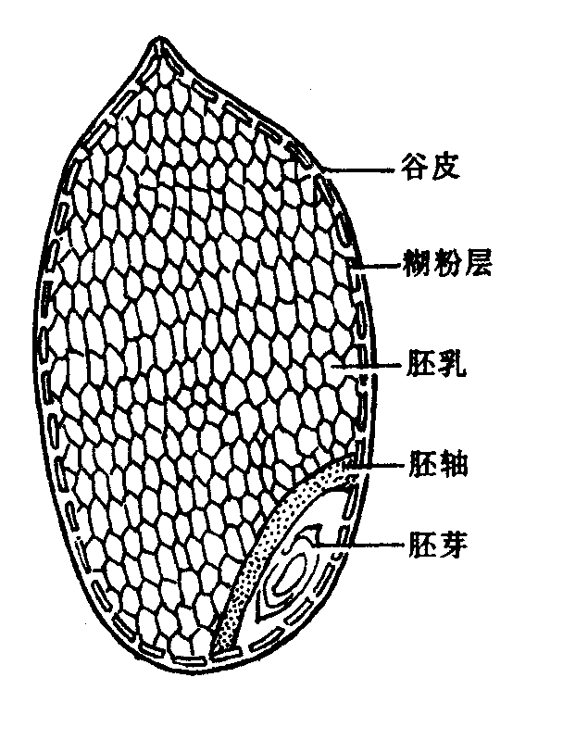
一、谷类
（一）谷类的结构和营养素分布
图4-1 谷粒的纵切面示意图

Slide 17
营养素分布
1．谷皮
主要由纤维素、半纤维素等组成，含较多矿物质和脂肪
2．糊粉层
介于谷皮与胚乳之间，含较多磷和丰富的B族维生素及矿物质。
3．胚乳
是谷类的主要部分，含大量淀粉和一定量的蛋白质
4．胚芽
位于谷粒的一端，富含脂肪、蛋白质、矿物质、B族维生素和维生素E。

Slide 18
（二）谷类的营养成分
1.蛋白质
为7%～16%，主要由谷蛋白、白蛋白、醇溶蛋白、球蛋白组成。
蛋白质质量差，赖氨酸少，可与豆类互补
2.碳水化合物
主要为淀粉，含量约70%，其余为糊精、葡萄糖和果糖等。

Slide 19
（二）谷类的营养成分
3.脂肪
含量低，大米、小麦为1%～2%，玉米、小米可达4%。
4．矿物质
为1.5%～3%，主要在谷皮和糊粉层中，其中主要是钙、磷，但多以植酸盐形式存在。
5．维生素
谷类是膳食B族维生素，特别是维生素B1和尼克酸的重要来源。

Slide 20
二、豆类及其制品
豆类包括大豆（黄豆、青豆、黑豆）及其他杂豆如绿豆、芸豆、蚕豆、扁豆、瓜尔豆、菜豆等。
豆制品则是以豆类为原料制作的食物，包括豆浆、豆芽、豆腐、豆腐干、腐竹等。

Slide 21
（一）大豆的营养价值
1. 蛋白质：
大豆35%～40%，属优质蛋白，蛋氨酸低。
2. 脂肪：大豆15%～20%。
3. 碳水化合物： 25%～30%，其中
50%为可利用的淀粉、阿拉伯糖、半乳聚糖、蔗糖
50%为人体不能消化的棉籽糖、水苏糖。
4. 维生素和矿物质
含有较丰富的钙，硫胺素和核黄素。

Slide 22
（一）大豆的营养价值
5．豆类中的天然活性成分
（1）大豆皂苷（soya saposin, ss）
（2）大豆异黄酮(soybean isoflavones，ISO)
（3）大豆低聚糖（soybean oligosaccharide）

Slide 23
（二）大豆中的抗营养因子
蛋白酶抑制剂（protease inhibitor, PI）
豆腥味
胀气因子(flatus-producing factor)
植酸
植物红细胞凝集素

Slide 24
三、蔬菜、水果类
（一）蔬菜
（二）水果

Slide 25
（一）蔬菜
1.蛋白质
含量很少，不是人类蛋白质的主要来源。
2. 碳水化合物
包括糖、淀粉、膳食纤维等物质。
3. 维生素
新鲜蔬菜是维生素C、胡萝卜素、核黄素和叶酸的重要来源。
4. 矿物质
含量丰富，如钙、磷、铁、钾、钠、镁、铜等。

Slide 26
（一）蔬菜
5.有机酸
苹果酸、柠檬酸、酒石酸、咖啡酸、绿原酸等，与糖形成酸、甜混合的特殊风味。
6. 色素物质
蔬菜中呈色物质的总称
脂溶性色素：如叶绿素、类胡萝卜素；
水溶性色素：如花青素、花黄素等。
7.酶类
萝卜中含有淀粉酶；
大蒜中含有植物杀菌素和含硫的化合物；
西红柿、洋葱等蔬菜含有生物类黄酮。

Slide 27
蔬菜中常见的抗营养因子
（1）毒蛋白
（2）毒苷类物质
（3）皂苷(saponin)
（4）生物碱(alkaloid)
（5）亚硝酸盐（nitrite）
（6）硫苷-致甲状腺肿原
（7）草酸(oxalic acid)

Slide 28
（二）水果
1．碳水化合物
主要有单糖和双糖、淀粉、纤维素和果胶等。
2. 维生素
维生素C和胡萝卜素。
3. 矿物质
多以硫酸盐、磷酸盐、碳酸盐、有机酸盐和与有机物相结合的状态存在。
4. 有机酸
含有各种有机酸而呈现一定的酸味。

Slide 29
四、畜、禽、鱼类
（一）畜肉类的营养价值
（二）禽肉的营养价值
（三）鱼类的营养价值

Slide 30
（一）畜肉类的营养价值
1. 蛋白质
含量为10%～20%，属于优质蛋白质。
2. 脂肪
含量随动物的品种、年龄、肥胖程度、部位等不同有很大差异，在畜肉中猪肉脂肪含量相对较高，其次是羊肉、牛肉和鱼肉。
畜肉类脂肪以饱和脂肪酸为主。

Slide 31
（一）畜肉类的营养价值
3. 碳水化合物
含量较少，主要以糖原形式存在于肝脏和肌肉中。
4. 矿物质
含量为0.8%～1.2%，铁、磷含量较高。
5. 维生素
B族维生素含量丰富，但维生素C含量甚微。内脏如肝脏中富含维生素A、核黄素。

Slide 32
（二）禽肉的营养价值
与畜肉相似，蛋白质的含量约为20%，氨基酸组成接近人体需要，属于优质蛋白。与畜肉相比，禽肉肉质细嫩，含氮浸出物较多，因此禽肉味道更加鲜美。禽肉中脂肪含量少，熔点低（20℃～40℃），含有20%的亚油酸，易于消化吸收。

Slide 33
（三）鱼类的营养价值
1. 蛋白质
含量为15%～20%
2. 脂类
含量为1%～3%，富含多不饱和脂肪酸
3. 碳水化合物
含量较低，主要是糖原。
4. 矿物质
含量为1%～2%，是钙的良好来源。海产鱼类富含碘。
5. 维生素
海鱼鱼油和鱼肝油是维生素A和维生素D的重要来源

Slide 34
五、蛋类、奶及奶制品
（一）蛋类
（二）奶及奶制品

Slide 35
（一）蛋类
1．蛋的结构
主要由蛋壳、蛋清和蛋黄3部分组成。

Slide 36
2.蛋类的营养价值
（1）蛋白质： 含量一般为13%～15%，是食物中最理想的优质蛋白质。
（2）脂类： 98%的脂肪集中在蛋黄中，含有丰富的磷脂、不饱和脂肪酸和胆固醇。
（3）碳水化合物： 含量极低，为0.2%～1%。
（4）矿物质： 种类多，主要集中在蛋黄。
（5）维生素： 含量丰富，且种类多。

Slide 37
（二）奶及奶制品
1．奶类的营养价值
（1）蛋白质： 含量约为3%，属于优质蛋白
（2）脂肪：含量约为3%
（3）碳水化合物： 主要是乳糖
（4）矿物质含量为0.7%～0.75%，富含钙、磷、钾等，钙含量尤为丰富
（5）维生素： 含有各种维生素。
（6）其他生理活性物质： 如乳铁蛋白、免疫球蛋白、生物活性肽、共轭亚油酸等。

Slide 38
2．奶制品的营养价值
（1）消毒鲜奶
（2）奶粉
（3）酸奶
（4）炼乳
（5）奶酪
（6）奶油

Slide 39
第三节 食品营养价值的影响因素

Slide 40
一、加工对食品营养价值的影响
（一）谷类加工
加工精度越高，糊粉层和胚芽损失越多，营养素损失越多，尤其以B族维生素损失最严重。
加工精度越低，营养素损失越少，但感官性状差，消化吸收率也低。另外，谷类中较高的植酸和纤维素还会降低钙、铁、锌等营养素的吸收率。

Slide 41
(二)豆类加工
经过加工不仅除去大豆中的纤维素、抗营养因子，而且大豆蛋白质的结构变疏松，更容易被蛋白酶分解，从而更利于消化吸收。
发酵：发酵豆制品中蛋白质因部分分解而易于消化吸收，同时某些营养素的含量也会增加。

Slide 42
二、烹调对食品营养价值的影响
(一) 谷类烹调
淘洗：可造成水溶性维生素和矿物质的损失。
烹调：使蛋白质变性、淀粉糊化、纤维素变软，有利于消化，但烹调过程也造成某些营养素损失。

Slide 43
(二)畜、禽、鱼、蛋的烹调
畜、禽、鱼类食品：
烹调更利于蛋白质消化吸收。
蛋类
烹调可破坏生蛋清中的抗生物素因子和胰蛋白酶抑制剂，提高蛋白质的消化吸收率。

Slide 44
(三)蔬莱、水果的烹调
水果以生食为主，受烹调影响不大。
蔬菜：
烹调时最容易损失的是水溶性维生素，特别是维生素C及矿物质的损失。

Slide 45
三、贮藏对食品营养价值的影响
(一)对谷类的影响
(二)对蔬菜、水果的影响
(三)对动物性食品营养价值的影响

Slide 46
谢谢！

